Slide 1
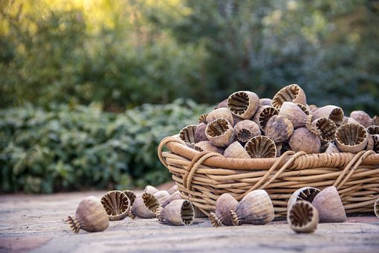
আজকের ক্লাসে সবাইকে স্বাগত।

Slide 2
শিক্ষক পরিচিতি
সৈয়দ মোঃ আব্দুল হাছিব
সহকারী শিক্ষক
টি সাহেব বাড়ী সরকারি প্রাথমিক বিদ্যালয়
নাংগলকোট,কুমিল্লা।
Email:armanhasib5@gmail.com

Slide 3
পাঠ পরিচিতি
শ্রেনিঃ প্রাক-প্রাথমিক
বিষয়ঃ সংখ্যার ধারণা (বাস্তব উপকরণ গ্ণনা)

Slide 4
আজ আমরা পড়ব
সংখ্যা ( ১-৫)

Slide 5
বাস্তব উপকরণ প্রদর্শন
শ্রেণিকক্ষে প্রয়োজনীয় উপকরণ ব্যবহার করে শিক্ষার্থীদের গণনায় অংশগ্রহন করাবো।
উপকরণ হতে পারে সহজলভ্য যেমন বই,তেঁতুলের বিচি,মার্বেল ইত্যাদি।

Slide 6
শিখনফল
এই পাঠ শেষে শিক্ষার্থীরা-------
১থেকে ২০ পর্যন্ত বাস্তব উপকরণ গণনা করতে পারবে।
১ থেকে ২০ পর্যন্ত ছবি দেখে গণনা করতে পারবে।

Slide 7
এসো আমরা ছবি দেখি
ছবিতে কি দেখতে পাচ্ছো? কয়টি পতাকা?
১টি
পতাকা

Slide 8
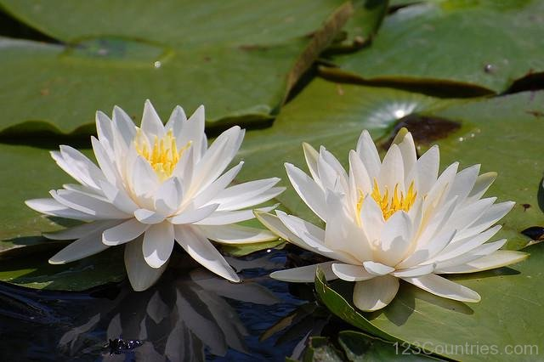
এসো আমরা ছবি দেখি
ছবিতে কী দেখতে পাচ্ছো?
কয়টি শাপলা?
২টি
শাপলা

Slide 9
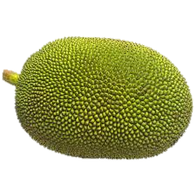
এসো আমরা ছবি দেখি
ছবিতে কী দেখতে পাচ্ছো?
কয়টি কাঠাল?
৩টি
কাঁঠাল

Slide 10
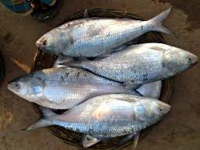
এসো আমরা ছবি দেখি
ছবিতে কী দেখতে পাচ্ছো?
কয়টি ইলিশ মাছ?
৪টি
ইলিশ মাছ

Slide 11
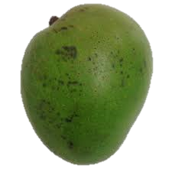
এসো আমরা ছবি দেখি
ছবিতে কী দেখতে পাচ্ছো?
৫টি
আম
কয়টি আম?

Slide 12
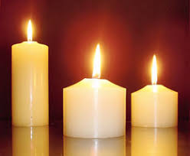
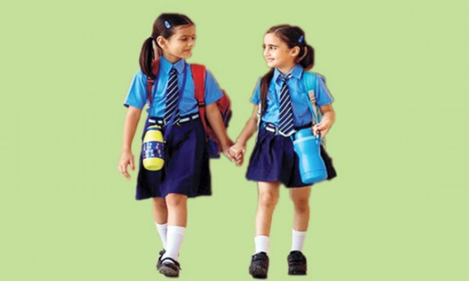
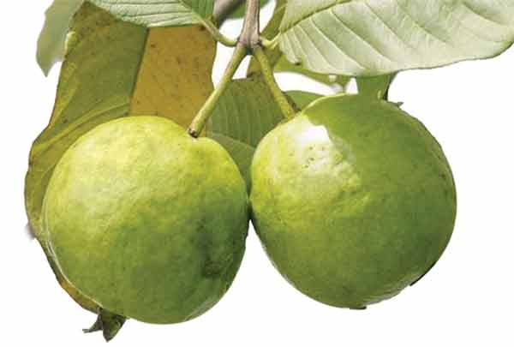
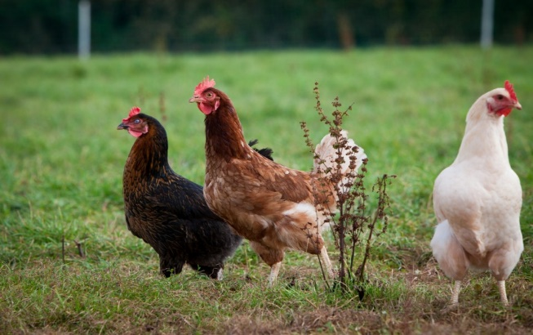
জোড়ায় কাজ
সম সংখ্যক ছবি মিল করো

Slide 13
মূল্যায়ন
কয়টি আম?
কয়টি পতাকা ?

Slide 14
মূল্যায়ন
কয়টি কাঁঠাল?
কয়টি শাপলা ?

Slide 15
ধন্যবাদ সবাইকে

